Slide 1
RIUNIONE CNPISA Emergenza Coronavirus Aggiornamento sulle misure attuate VENERDI’ 11 DICEMBRE 2020

Slide 2
A SETTEMBRE E’ STATO INVIATO A TUTTE LE STRUTTURE IL NUOVO PROTOCOLLO OPERATIVO «RIENTRO IN SICUREZZA»
DOCUMENTO DI VALUTAZIONE DEI RISCHI
GESTIONE DEI CASI DI SOSPETTA SINTOMATOLOGIA DA COVID-19
INGRESSO NEI LUOGHI DI LAVORO
ORGANIZZAZIONE DEGLI SPAZI DI LAVORO
DISPOSITIVI DI PROTEZIONE INDIVIDUALE
INFORMAZION E FORMAZIONE DEI LAVORATORI
PULIZIA E SANIFICAZIONE DEI LOCALI
FORNITORI E DITTE ESTERNE
ACCESSO DI UTENTI ED OSPITI
SVOLGIMENTO DEI CONCORSI
RIUNIONE ED EVENTI
ATTIVITA’ IN MISSIONE

Slide 3
DISTANZIAMENTO SOCIALE
MASCHERINE CHIRURGICHE E ALTRI DPI
IGIENE DELLE MANI
FORMAZIONE DEI LAVORATORI
MISURA DELLA TEMPERATURA
APP IMMUNI

Slide 4
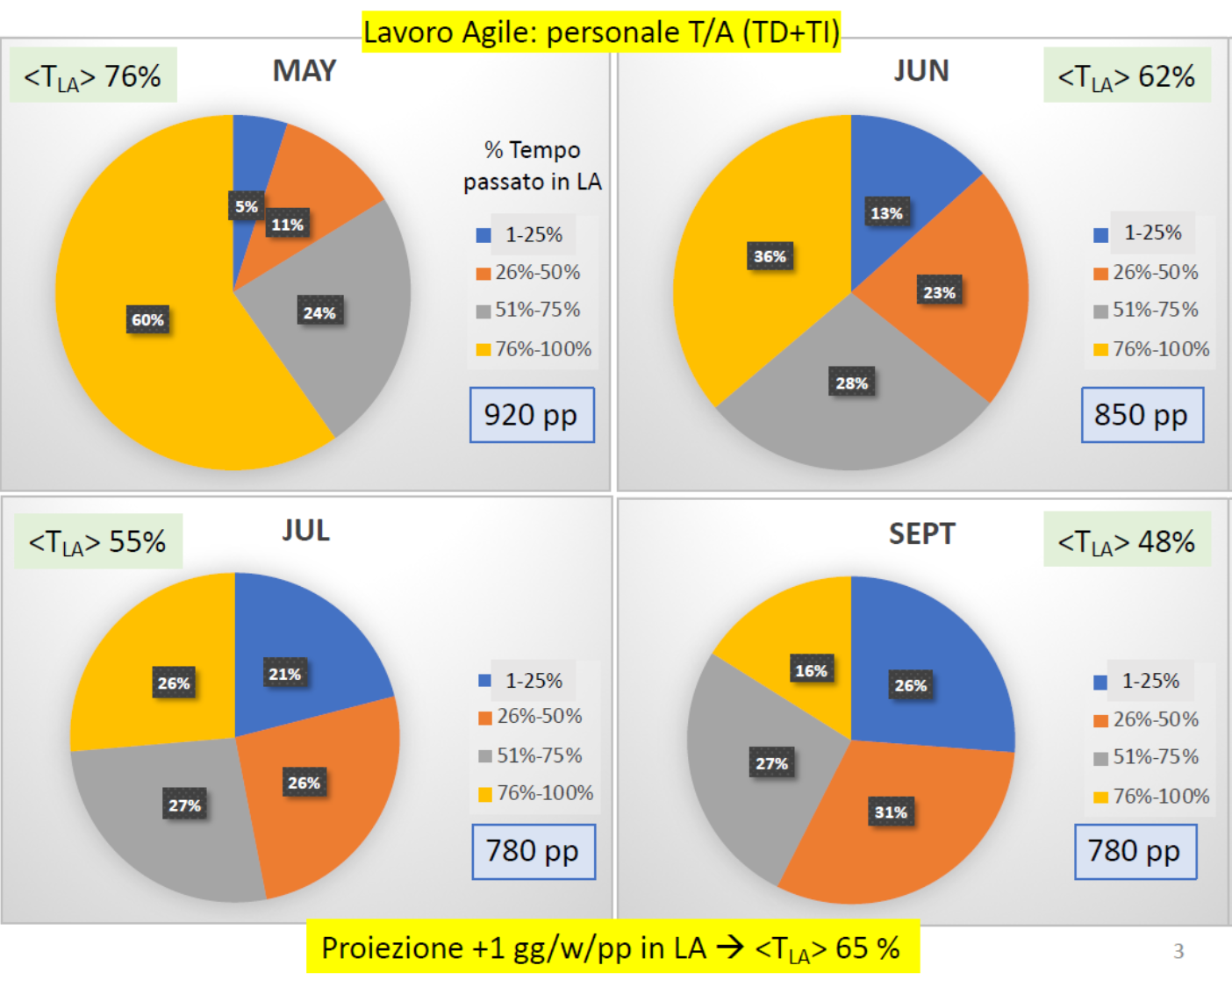

Slide 5
Struttura | SOLO DIP. Martedì 6 ottobre |  | SOLO DIP. mercoledì 23 settembre
AC | 68 | 61% | 60 | 54%
Bari | 40 | 59% | 33 | 49%
Bologna | 68 | 60% | 72 | 64%
Cagliari | 16 | 64% | 18 | 72%
Catania | 31 | 66% | 28 | 60%
CNAF | 16 | 41% | 17 | 44%
Ferrara | 18 | 62% | 19 | 66%
Firenze | 48 | 73% | 36 | 55%
Genova | 33 | 40% | 31 | 37%
GGI | 2 | 67% | 1 | 33%
Lecce | 15 | 71% | 16 | 76%
LNF | 186 | 59% | 164 | 52%
LNGS | 70 | 68% | 75 | 73%
LNL | 112 | 77% | 103 | 71%
LNS | 104 | 71% | 84 | 58%
Milano | 46 | 52% | 46 | 52%
Milano Bicocca | 25 | 69% | 20 | 56%
Napoli | 36 | 54% | 37 | 55%
Padova | 82 | 65% | 73 | 57%
Pavia | 27 | 77% | 23 | 66%
Perugia | 19 | 59% | 19 | 59%
Pisa | 58 | 53% | 61 | 55%
Presidenza | 3 | 23% | 6 | 46%
Roma | 75 | 60% | 54 | 43%
Roma TV | 30 | 60% | 31 | 62%
Roma TRE | 11 | 55% | 10 | 50%
TIFPA | 10 | 83% | 8 | 67%
Torino | 48 | 49% | 46 | 47%
Trieste | 33 | 56% | 36 | 61%
Totale | 1330 | 61% | 1227 | 56%

Slide 6
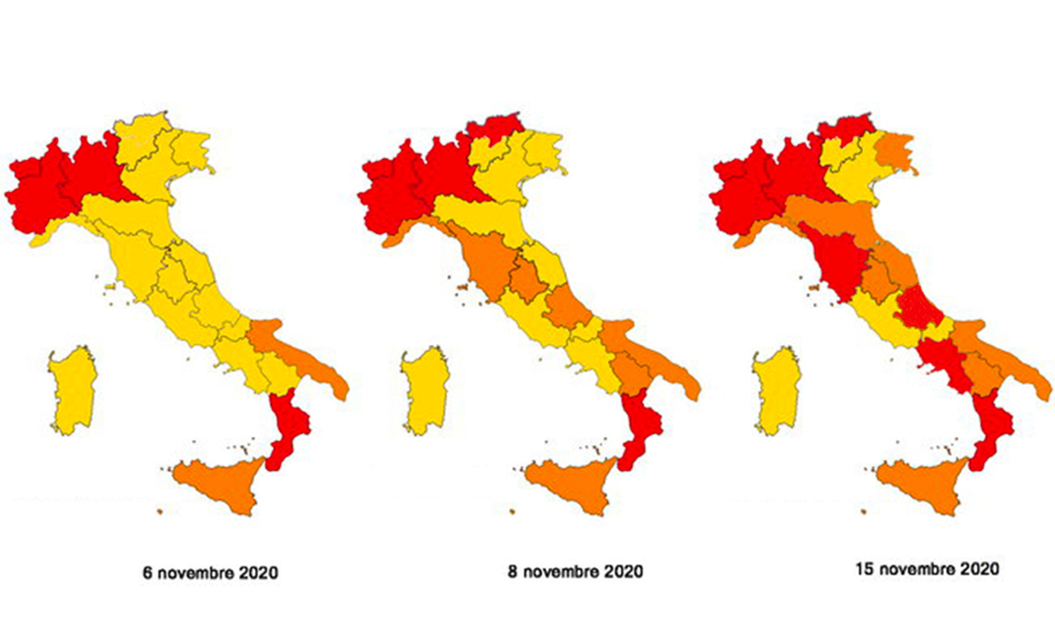

Slide 7
AGGIORNAMENTO DEL PROTOCOLLO OPERATIVO
Misure da attuare nelle aree caratterizzate da uno scenario di massima gravità e da un livello di rischio alto, le cosiddette “zone rosse”:
obbligo, per i datori di lavoro pubblici, di limitare la presenza del personale nei luoghi di lavoro al fine di assicurare esclusivamente le attività che ritengono indifferibili e che richiedono necessariamente tale presenza, anche in ragione della gestione dell'emergenza.
Il personale non in presenza svolgerà la propria attività in modalità agile, anche alternando giornate lavorate in presenza e giornate lavorate da remoto, in modo da poter effettuare le attività ordinariamente svolte in presenza o le ulteriori attività progettuali specificamente individuate.

Slide 8
Struttura | Martedì 24 novembre |  | Mercoledì 11 novembre |  | Giovedì 5 novembre |  | Giovedì 22 ottobre |  | Martedì 6 ottobre
AC | 52 | 46% | 47 | 42% | 42 | 38% | 54 | 48% | 68 | 61%
Bari | 25 | 37% | 25 | 37% | 30 | 44% | 35 | 51% | 40 | 59%
Bologna | 61 | 54% | 64 | 57% | 53 | 47% | 72 | 64% | 68 | 60%
Cagliari | 15 | 60% | 15 | 60% | 17 | 68% | 17 | 68% | 16 | 64%
Catania | 22 | 47% | 26 | 55% | 21 | 45% | 22 | 47% | 31 | 66%
CNAF | 8 | 21% | 11 | 28% | 12 | 31% | 19 | 49% | 16 | 41%
Ferrara | 15 | 52% | 15 | 52% | 14 | 48% | 19 | 66% | 18 | 62%
Firenze | 31 | 47% | 31 | 47% | 35 | 53% | 37 | 56% | 48 | 73%
Genova | 33 | 40% | 33 | 40% | 34 | 41% | 31 | 37% | 33 | 40%
GGI | 1 | 33% | 2 | 67% | 2 | 67% | 1 | 33% | 2 | 67%
Lecce | 12 | 57% | 13 | 62% | 11 | 52% | 9 | 43% | 15 | 71%
LNF | 140 | 44% | 140 | 44% | 140 | 44% | 157 | 50% | 186 | 59%
LNGS | 69 | 67% | 47 | 46% | 32 | 31% | 70 | 68% | 70 | 68%
LNL | 114 | 78% | 102 | 70% | 104 | 71% | 102 | 70% | 112 | 77%
LNS | 63 | 43% | 49 | 34% | 56 | 38% | 17 | 12% | 104 | 71%
Milano | 17 | 19% | 10 | 11% | 23 | 26% | 35 | 39% | 46 | 52%
Milano Bicocca | 7 | 19% | 12 | 33% | 9 | 25% | 18 | 50% | 25 | 69%
Napoli | 22 | 33% | 27 | 40% | 27 | 40% | 33 | 49% | 36 | 54%
Padova | 70 | 55% | 61 | 48% | 64 | 50% | 75 | 59% | 82 | 65%
Pavia | 14 | 40% | 12 | 34% | 15 | 43% | 26 | 74% | 27 | 77%
Perugia | 21 | 66% | 16 | 50% | 17 | 53% | 16 | 50% | 19 | 59%
Pisa | 26 | 24% | 35 | 32% | 41 | 37% | 44 | 40% | 58 | 53%
Presidenza | 4 | 31% | 5 | 38% | 4 | 31% | 4 | 31% | 3 | 23%
Roma | 48 | 38% | 50 | 40% | 40 | 32% | 56 | 45% | 75 | 60%
Roma TV | 19 | 38% | 17 | 34% | 14 | 28% | 25 | 50% | 30 | 60%
Roma TRE | 11 | 55% | 11 | 55% | 8 | 40% | 11 | 55% | 11 | 55%
TIFPA | 8 | 67% | 7 | 58% | 8 | 67% | 8 | 67% | 10 | 83%
Torino | 25 | 26% | 21 | 22% | 33 | 34% | 37 | 38% | 48 | 49%
Trieste | 21 | 36% | 24 | 41% | 29 | 49% | 30 | 51% | 33 | 56%
Totale | 974 | 45% | 928 | 42% | 935 | 43% | 1080 | 49% | 1330 | 61%

Slide 9
STRUTTURA
AC | 2
Bari | 1
Bologna | 3
Cagliari | 1
Catania
CNAF | 2
Ferrara
Firenze | 5
Genova
GGI
Lecce
LNF | 9
LNGS | 3
LNL | 6
LNS | 6
Milano
Milano Bicocca | 1
Napoli | 2
Padova | 4
Pavia | 1
Perugia | 1
Pisa | 4
Presidenza
Roma | 2
Roma TV
Roma TRE
TIFPA | 2
Torino | 2
Trieste | 4
TOTALE | 61
CASI DI POSITIVITA’
AL COVID 19

Slide 10
In generale possiamo escludere casi di diffusione interna del contagio ad eccezione di contagi avvenuti in pausa pranzo.
E’ quindi necessario:
porre la massima attenzione alla gestione delle mense (dove presenti);
sensibilizzare il personale sulle modalità scelte per la pausa pranzo.
Spesso la risposta ai test effettuati per l’insorgenza di sintomi arrivano con parecchi giorni di ritardo.
E’ quindi importante sensibilizzare i lavoratori affinché segnalino l’insorgenza di sintomi da Covid-19 e, in caso di sintomi conclamati dell’infezione, allontanare eventuali contatti stretti

Slide 11
PROCEDURA DA ATTUARE IN CASO DI POSITIVITA’
C’E’ STATO UN CONTATTO STRETTO NEI 2/3 GIORNI PRECEDENTI ALL’INSORGENZA DEI SINTOMI O ALL’EFFETTUAZIONE DEL TEST SE IL LAVORATORE E’ ASINTOMATICO ?
P.S. il documento dell’ISS parla di 48 ore
SI
NO
ALLONTANO I CONTATTI STRETTI E LI INVITO A CONTATTARE IL PROPRIO MEDICO DI FAMIGLIA O L’ASL PER LA CONFERMA O MENO DELL’ISOLAMENTO FIDUCIARIO. PASSO ALLA SLIDE SUCCESSIVA
Rientreranno al lavoro solo dopo 10 giorni dall’ultima esposizione e un test negativo eseguito al termine dei 10 giorni, oppure dopo 14 giorni. Saranno assegnate loro attività che possono svolgere in smart working, salvo condizioni di malattia certificata.
PASSO ALLA SLIDE SUCCESIVA

Slide 12
PROCEDURA DA ATTUARE IN CASO DI POSITIVITA’
FACCIO SANIFICARE E VENTILARE I LOCALI FREQUENTATI
DAL LAVORATORE POSITIVO AL COVID-19,
SECONDO LE DISPOSIZIONI DELLA CIRCOLARE N. 5443 DEL 22 FEBBRAIO 2020 DEL MINISTERO DELLA SALUTE
AVVISO I COLLEGHI CHE LO HANNO COMUNQUE
INCONTRATO NEI GIORNI PRECEDENTI ALL’INSORGENZA
DEI SINTOMI O AL TEST POSITIVO
AVVISO LE RSU, IL RLS E I RAPPRESENTANTI DEL PERSONALE
MANDO UN EMAIL A TUTTO IL PERSONALE PER INDICARE CHE C’È STATO UN CASO POSITIVO E DESCRIVERE LE MISURE GIA’ ATTUATE.
INVITO TUTTI AD UN ACCURATO RISPETTO DELLE REGOLE

Slide 13
RIENTRO AL LAVORO DELLA PERSONA POSITIVA
CASO ASINTOMATICO?
SI
NO
RIENTRA DOPO 10 GIORNI E UN TEST MOLECOLARE NEGATIVO ESEGUITO AL TERMINE DEI 10 GIORNI
RIENTRA DOPO ALMENO 10 GIORNI E UN TEST MOLECOLARE NEGATIVO ESEGUITO DOPO ALMENO 3 GIORNI DALLA SCOMPARSA DEI SINTOMI
VALUTARE CON IL MEDICO COMPETENTE L’EVENTUALE NECESSITA’ DI UNA VISITA MEDICA PRECEDENTE ALLA RIPRESA DEL LAVORO, AL FINE DI VERIFICARE L’IDONEITÀ ALLA MANSIONE.
OBBLIGATORIA SE PER IL LAVORATORE È STATO NECESSARIO UN RICOVERO OSPEDALIERO

Slide 14
